Slide 1
2019.10.27.
주일목장연합예배
제502주년 종교개혁
및 제500주년개혁
장로교회 기념주일
예배전 10 분 은혜시간
예배당 앞자리 은혜자리

Slide 2
내 삶의 소망 (예수 닮기를)
내삶에 소망- 내가바라는한분
예수닮기를내가원하네 한없는사랑
1-7

Slide 3
풍성한긍휼 예수닮기를 내가원하네-
예수닮기를예수보기를예수만높이길내가원하네
2-7

Slide 4
내평생소원예수닮기를예수만닮기를내가원하네
3-7

Slide 5
온유하시고 - 겸손하신 성품
예수닮기를내가원하네 자비하시고
4-7

Slide 6
위로자되신주 예수닮기를 내가원하네
예수닮기를예수보기를예수만높이길내가원하네
5-7

Slide 7
내평생소원예수닮기를예수만닮기를내가원하네
6-7

Slide 8
가원하네 완전하신예수 새롭게하시네
연약한내영혼 - 온전하게 되리-
7-7

Slide 9
완전하신 나의 주
완전-하신 나 의 주 의의- 길로날- 인
도하소 서- 행 하신-모든 일주님의영광-
1-2

Slide 10
다경배합 니 다 - 예배합 니다- 찬양합니다
- 주 님만 - 날다스리소 서 - 예배합니다
- 찬양합니다- 주님홀 로높임받으소서-
2-2

Slide 11
예배로의 부름
<열왕기상 8:63,64>
63.솔로몬이 화목제의 희생제물을 드렸으니 곧 여호와께 드린 소가 이만 이천 마리요 양이 십이만 마리라 이와 같이 왕과 모든 이스라엘 자손이 여호와의 성전의 봉헌식을 행하였는데 64.그 날에 왕이 여호와의 성전 앞뜰 가운데를 거룩히 구별하고 거기서 번제와 소제와 감사제물의 기름을 드렸으니 이는 여호와의 앞 놋 제단이 작으므로 번제물과 소제물과 화목제의 기름을 다 용납할 수 없음이라

Slide 12
1-2

Slide 13
2-2

Slide 14
기도(Prayer)
박경찬 집사

Slide 15
1-16

Slide 16
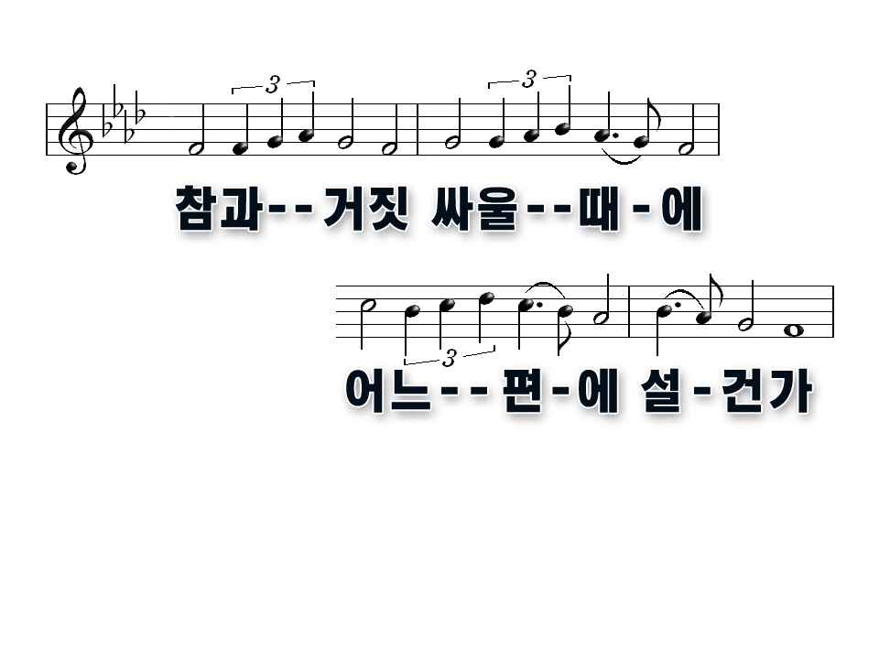
2-16

Slide 17
3-16

Slide 18
4-16

Slide 19
5-16

Slide 20
6-16

Slide 21
7-16

Slide 22
8-16

Slide 23
9-16

Slide 24
10-16

Slide 25
11-16

Slide 26
12-16

Slide 27
13-16

Slide 28
14-16

Slide 29
15-16

Slide 30
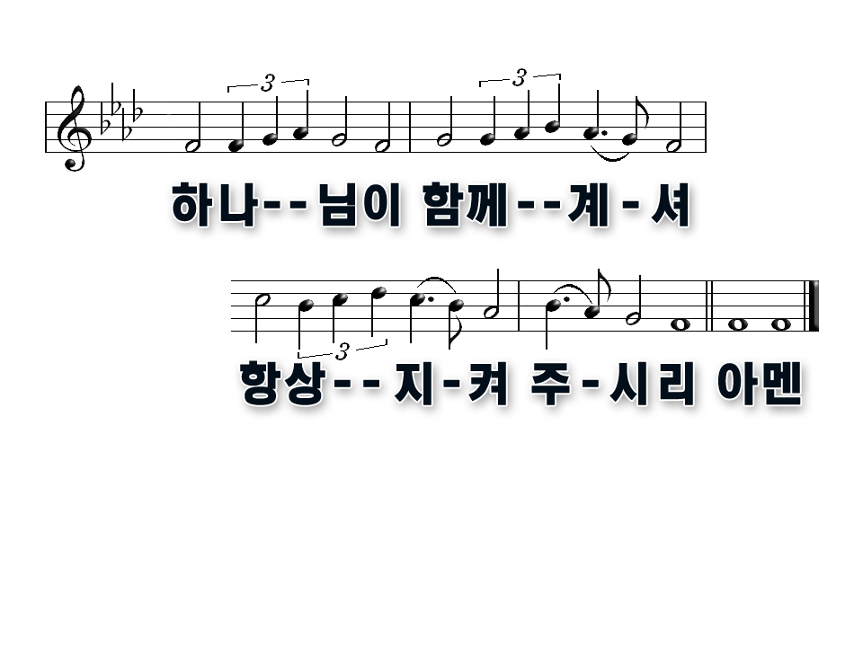
16-16

Slide 31
< 교회소식 >
10월 심방과 개혁의 달 10월입니다. 가정과
목장을 돌아보면서 선행을 저축하시기 바랍니다.
주일 오늘은 제502주년 종교개혁주일 및
제500주년 개혁파장로교회 탄생기념주일입니다.
개혁은 성경적 초대교회 회복의 절대 명제입니다.
다음 주일 오병이어 장학선교주일로 지킵니다.

Slide 32
< 교회소식 >
야외예배 다음 주일(11월 첫 주일) 1부
예배 없이 11시 예배 모이고 오후 1시 찬양예배
후 등산합니다. (인천대공원 관모산)
월삭 11월 월삭새벽기도회 (11.1.금 5시)로
새 달 시작합니다.

Slide 33
< 교회소식 >
특새 다음 주 한이레새벽기도회 모입니다.
(11.4.월~10.주일)
주제 : 여호와 라파!
성경 : (출 15:26) 『나는 너희를 치료하는
여호와임이니라』
감사절 금년 추수감사절 1주 앞당겨 지킵니다.
(11.10 둘째 주일)

Slide 34
< 교회소식 >
성경일독 금주 읽을 성경 (요 9장 ~ 행 8장)
입니다.
전도 2주간 전도 쉽니다.
선교 담임목사님 벧엘미션초등학교 중축 및
처치로드포장공사 위하여 선교지 시찰 다녀오십
니다. (10.28.월~11.1.금)

Slide 35
< 교회소식 >
환경미화 금주는 선다싱&NITS목장이 봉사합니다.
오병이어 헌신
애 찬 : 안다율 어린이 (첫 돌 감사)
11월1주차 | 11월2주차 | 11월3주차 | 11월4주차
뉴델리 목장 | 펀잡 목장 | 오릿사 목장 | 니노케리 목장

Slide 36
성경봉독 (사도행전 16:6~10)
6.성령이 아시아에서 말씀을 전하지 못하게 하시거늘 그들이 브루기아와 갈라디아 땅으로 다녀가 7.무시아 앞에 이르러 비두니아로 가고자 애쓰되 예수의 영이 허락하지 아니하시는지라 8.무시아를 지나 드로아로 내려갔는데 9.밤에 환상이 바울에게 보이니 마게도냐 사람 하나가 서서 그에게 청하여 이르되 마게도냐로 건너와서 우리를 도우라 하거늘 10.바울이 그 환상을 보았을 때 우리가 곧 마게도냐로 떠나기를 힘쓰니 이는 하나님이 저 사람들에게 복음을 전하라고 우리를 부르신 줄로 인정함이러라

Slide 41
예수보다 귀한 것 없네
성가대 찬양

Slide 42
찬양합니다. 오 나의 주 사랑합니다. 나 연약하여 넘어질 때
1-10

Slide 43
나 두려움에 흔들릴 때 도 멈추지 않으리 나 주님을 향한 기도
2-10

Slide 44
예수보다 귀한 것 없네 예수보다 귀한 것 없네
3-10

Slide 45
예수보다 귀한 것 없네 예수보다 귀한 것 없네
4-10

Slide 46
주 경배합니다 오 나의 주 온 맘 다해 나 무기력해 힘이 없을 때 나 두려움에 흔들릴 때 도
5-10

Slide 47
나 멈추지 않으리 나 절대 멈추지 않으리
6-10

Slide 48
예수보다 귀한 것 없네 예수보다 귀한 것 없네
7-10

Slide 49
예수보다 귀한 것 없네 예수보다 귀한 것 없네
8-10

Slide 50
할렐루야 할렐루야 할렐루야 할렐루야 할렐루야 할렐루야 할렐루야 (할렐루 할렐루야)
9-10

Slide 51
할렐루야 할렐루야 할렐루야 할렐루야 할렐루야 아-멘- 할렐루야 아-멘-
10-10

Slide 52
설 교(Sermon)
허승운 목사
(사도행전 16:6~10)
“여호와께 꾸어드리는 것13
(선교의 저축Ⅱ/선교의 교범)”
6.성령이 아시아에서 말씀을 전하지 못하게 하시거늘 그들이 브루기아와 갈라디아 땅으로 다녀가 7.무시아 앞에 이르러 비두니아로 가고자 애쓰되 예수의 영이 허락하지 아니하시는지라 8.무시아를 지나 드로아로 내려갔는데 9.밤에 환상이 바울에게 보이니 마게도냐 사람 하나가 서서 그에게 청하여 이르되 마게도냐로 건너와서 우리를 도우라 하거늘 10.바울이 그 환상을 보았을 때 우리가 곧 마게도냐로 떠나기를 힘쓰니 이는 하나님이 저 사람들에게 복음을 전하라고 우리를 부르신 줄로 인정함이러라

Slide 53
1-6

Slide 54
2-6

Slide 55
3-6

Slide 56
4-6

Slide 57
5-6

Slide 58
6-6

Slide 59
봉헌기도
설 교 자

Slide 60
1-4

Slide 61
2-4

Slide 62
3-4

Slide 63
4-4

Slide 64
축 도
허승운 목사

Slide 65
2019.10.27.
주일목장찬양예배
예배시간 10분 일찍 오셔서
기도로 예배를 준비해 주시기 바랍니다.

